Slide 1
L’expérience du mercredi
Etienne barbé
10 ans
France
La lampe magique

Slide 2
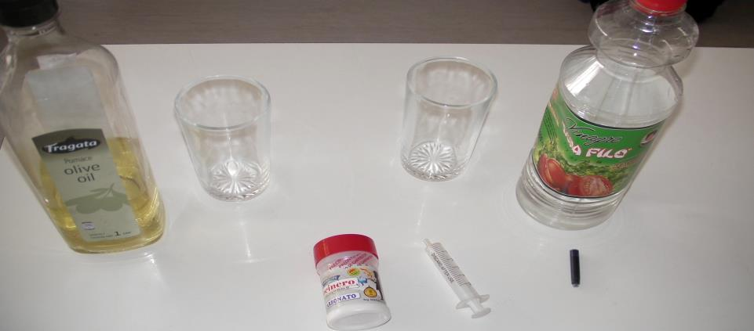
Vous avez besoin de: huile de tournesol; de vinaigre blanc; d’encre ;du Bicarbonate de soude et deux verres
file:///.file/id=8321326.32

Slide 3
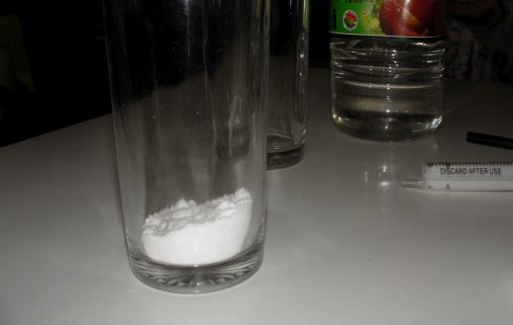
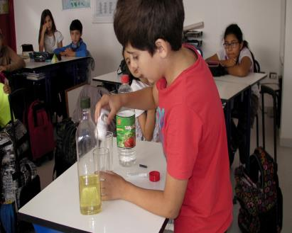
Au fond du verre versez un fond de Bicarbonate de soude.

Slide 4
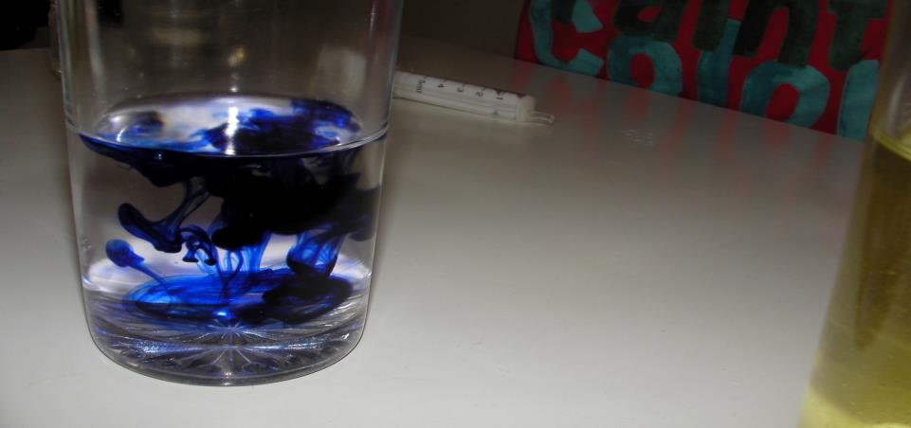
Prenez l’autre verre et remplissez-le de vinaigre blanc et d’encre.

Slide 5
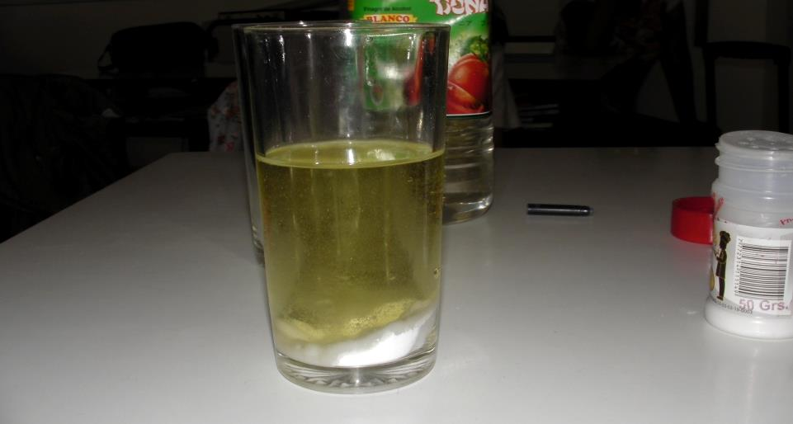
Prenez le verre là où il y a le bicarbonate de soude et remplissez- le d’huile de tournesol.

Slide 6
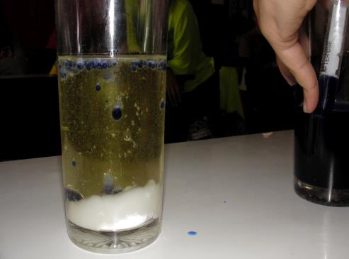
Maintenant versez petit à petit le premier mélange (par exemple avec une pipette).

Slide 7
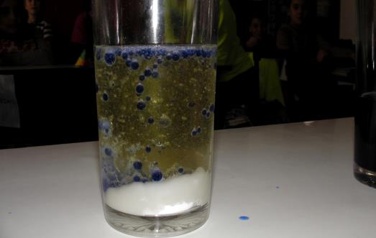
Et voilà!!!!!

Slide 8
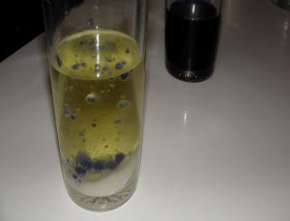
Explication scientifique.
Et ça continue pendant 4, 5, ou 6 minutes!
Le vinaigre blanc (en haut pour le moment) a rien de spécial.
Mais, au bout d’un certain temps le dioxyde de carbone va s’attacher (grâce à une réaction chimique) au gouttes de vinaigre blanc, donc ces gouttes vont descendre!
Et le bicarbonate de soude va récupérer le dioxyde de carbone qui va remonter.

Slide 9
fin
Merci d’avoir suivi !

